Slide 1
Czech attractions
Mgr. Zuzana Hnátová

Slide 2
Anotace
Kód Dumu : VY_32_INOVACE_1.AJ.07
Číslo projektu: CZ.1.07/1.5.00/34.0114
Vytvořeno: říjen 2012
Ročník: 3. ročník a 4. ročník - čtyřleté gymnázium (RVP-G)
Septima a Oktáva - osmileté gymnázium (RVP-G)
Vzdělávací oblast : Jazyk a jazyková komunikace
Vzdělávací obor: Anglický jazyk
Tematický okruh: The Czech Republic – Czech attractions
Anotace:
Tento materiál byl vytvořen jako téma pro maturitní okruh: Česká republika na Gymnáziu a
JŠ Svitavy přibližně na jednu, popřípadě více vyučovacích hodin (pro výklad i opakování –
shrnutí učiva). Obsahuje jednak přehled faktografických údajů, tak i anglickou ustálenou
terminologii, doplněné o interaktivní cvičení: obrázky – identifikace a popis, otázky
Je primárně zaměřen na dva poslední ročníky gymnázia, i přesto se dá využít i v nižších ročnících
osmiletého i čtyřletého studia vcelku nebo jeho jednotlivé části
Pomůcky: interaktivní tabule

Slide 3
Contents
UNESCO = United Nations Educational, Scientific and Cultural Organisation
National parks and Protected Landscape Areas

Slide 4
UNESCO
The Historical Centre of Prague
The Historical Centre of Český Krumlov
The Historical Centre of Telč
The Pilgrimage Church of Jan Nepomucký in Zelená Hora
Kutná Hora
Lednice-Valtice Cultural Landscape
Holašovice
Kroměříž Castle and Gardens

Slide 5
UNESCO
Litomyšl Castle
The Holy Trinity Column in Olomouc
Villa Tugendgat in Brno
Třebíč

Slide 6
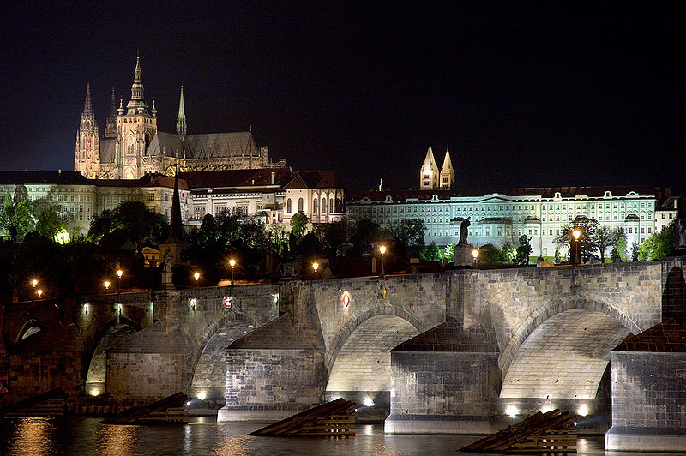
The Historical Centre of Prague
1.
The top Czech destination
Monuments: St. Vitus Cathedral, Charles Bridge, Prague Castle etc.

Slide 7
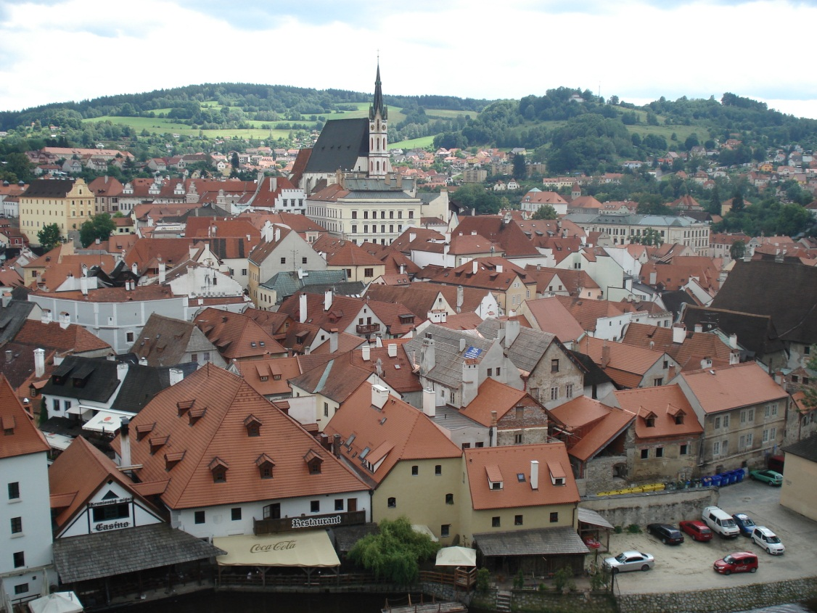
The Historical Centre of Český Krumlov
2.
A castle and a chateaux complex + well-preserved historical centre

Slide 8
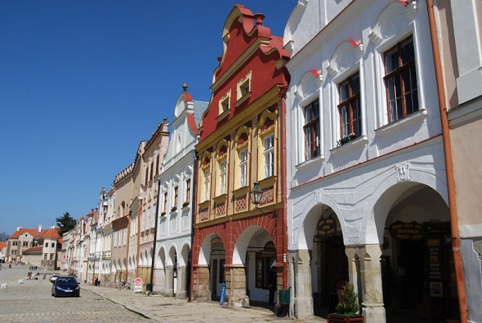
The Historical Centre of Telč
3.
The town‘s square = a combination of Renaissance and Baroque styles
Arcades, sgrafitti
A chateaux

Slide 9
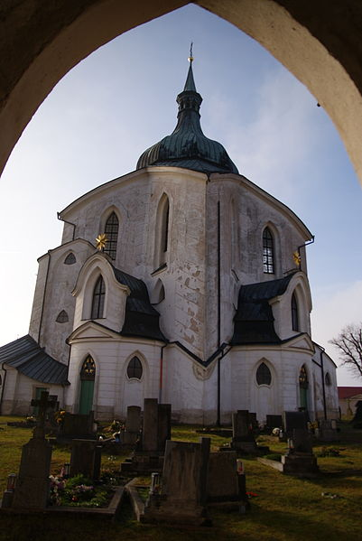
The Pilgrimage Church of Jan Nepomucký in Zelená Hora
4.
Built in the shape of star by Santini - Aichl

Slide 10
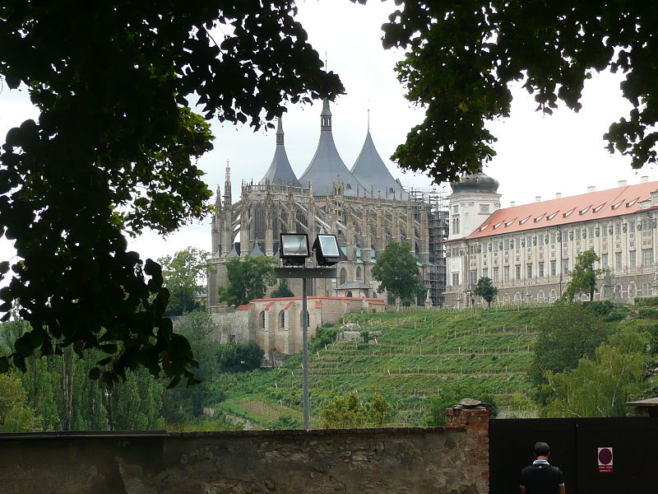
Kutná Hora
5.
Famous for the historical centre and the Church of St. Barbara

Slide 11
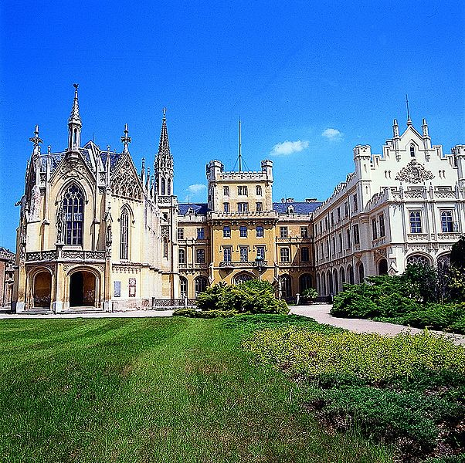
Lednice-Valtice Cultural Landscape
6.
Combination of Neo-Gothic style and Baroque style is situated in the largest park of the CR

Slide 12
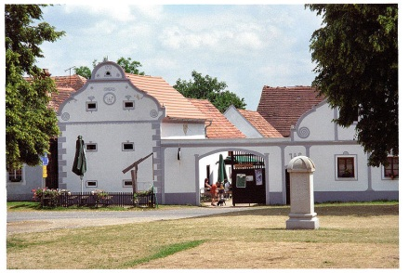
Holašovice
7.
The village in south Bohemia
A rural style architecture = a folk Baroque

Slide 13
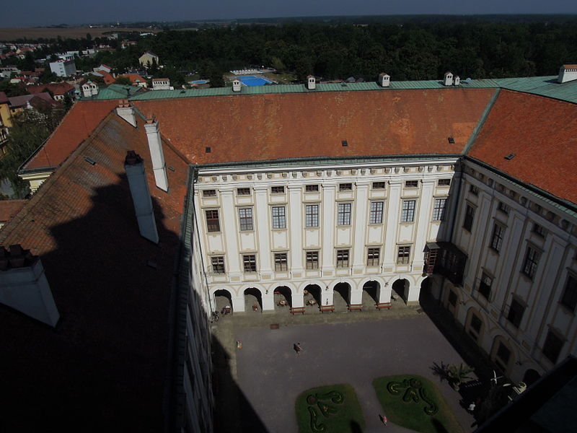
Kroměříž Castle and Gardens
8.
Baroque architecture
An example of period's landscaping

Slide 14
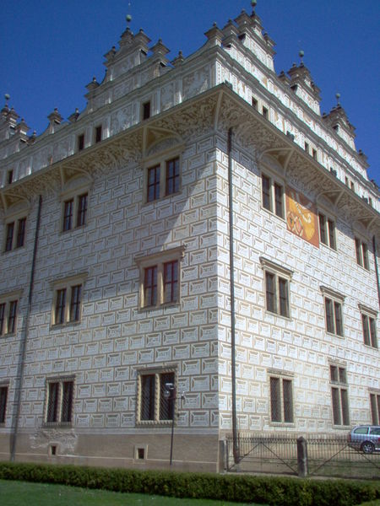
Litomyšl Castle
9.
The Renaissance architecture
Venue for cultural events, mainly for Smetana‘s Litomyšl

Slide 15
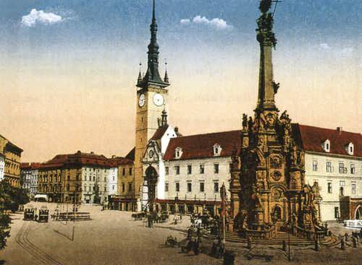
The Holy Trinity Column in Olomouc
10.
One of the tallest Baroque memorial columns in the CR – a monument to a plague epidemic in the 18th century
The town itself: medieval town with astrological clock

Slide 16
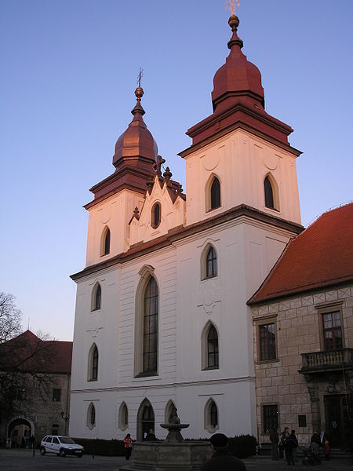
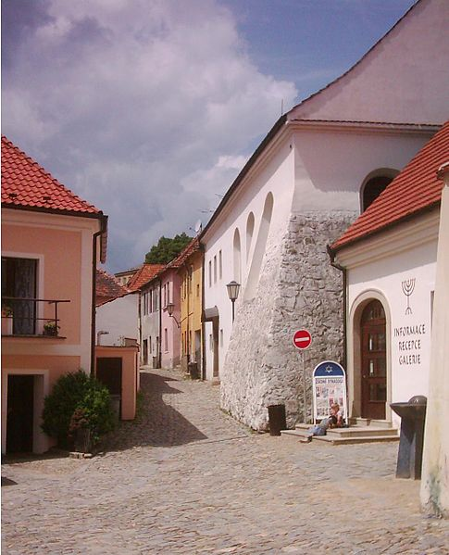
Třebíč
11.
12.

Slide 17
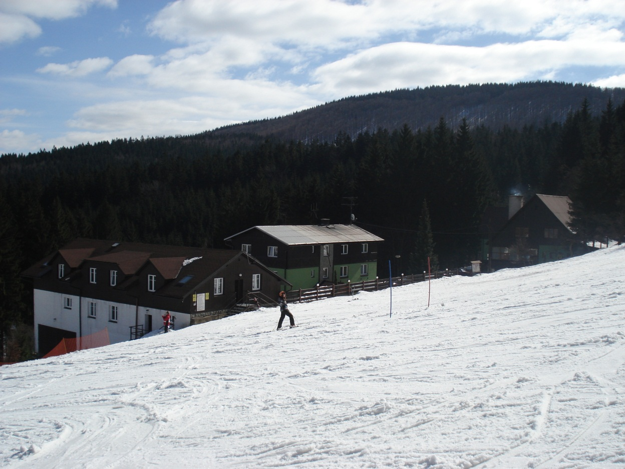
National Parks
13.
Krkonoše
Šumava
Podyjí
České Švýcarsko

Slide 18
Protected Landscape Areas
Třeboňsko
Blanský les
Blaník
Český kras
Křivoklátsko
Slavkovský les
České středohoří
Kokořínsko
Labské pískovce

Slide 19
PLA
Lužické hory
Jizerské hory
Český ráj
Broumovsko
Železné hory
Žďárské vrchy
Orlické hory
Jeseníky
Poodří

Slide 20
PLA
Beskydy
Litovelské Pomoraví
Moravský kras
Bílé Karpaty
Pálava

Slide 21
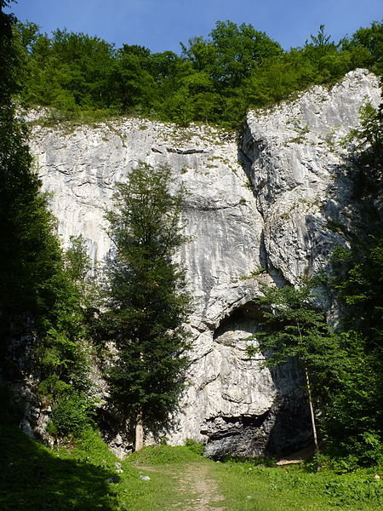
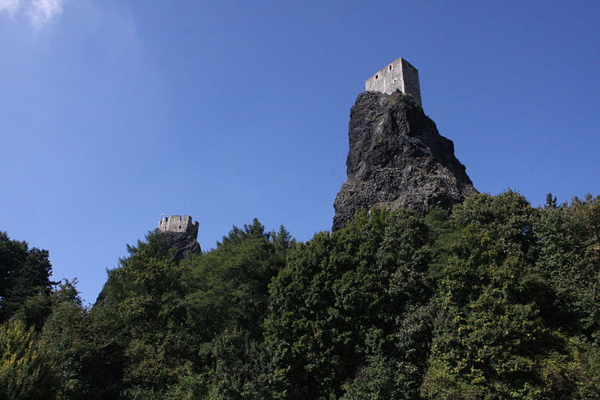
PLA
Český ráj
15.
Moravský kras
14.

Slide 22
Identification and description of the pictures
Identify and describe the following pictures in detail. What can you tell about them in general?

Slide 25
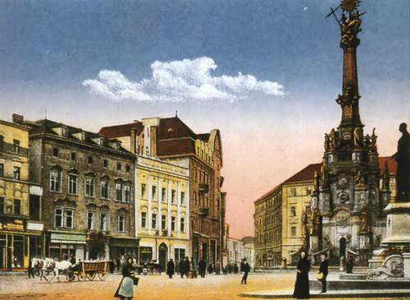

Slide 26
Questions
What national parks do you know?
Can you name any protected landscape areas of the Czech Republic?

Slide 27
Zdroje a seznam použité literatury
Pictures
USER KARNEYLI ON EN.WIKIPEDIA. Commons.wikimedia.org [online]. [cit. 10.10.2012]. Dostupný na WWW: http://commons.wikimedia.org/wiki/File:Prague_Castle_as_seen_at_night.jpg.
Zdroj: vlastní
RICHENZA. Commons.wikimedia.org [online]. [cit. 10.10.2012]. Dostupný na WWW: http://commons.wikimedia.org/wiki/File:Tel%C4%8D_005.jpg.
BJALEK MICHAL. Commons.wikimedia.org [online]. [cit. 10.10.2012]. Dostupný na WWW: http://commons.wikimedia.org/wiki/File:Kostel_sv._Jana_Nepomuck%C3%A9ho_%28%C5%BD%C4%8F%C3%A1r_nad_S%C3%A1zavou%29,_Zelen%C3%A1_hora,_%C5%BD%C4%8F%C3%A1r_nad_S%C3%A1zavou_3.JPG.
JACQUESVERLAEKEN. Commons.wikimedia.org[online]. [cit. 10.10.2012]. Dostupný na WWW: http://commons.wikimedia.org/wiki/File:Kutna_Hora_10944.jpg.
DILIGENT. commons.wikimedia.org [online]. [cit. 18.1.2013]. Dostupný na WWW: http://commons.wikimedia.org/wiki/File:Lednice_castle.jpg
ANDY HAWKINS. Commons.wikimedia.org[online]. [cit. 10.10.2012]. Dostupný na WWW: http://commons.wikimedia.org/wiki/File:Hola%C5%A1ovice.jpg.

Slide 28
Zdroje a seznam použité literatury
8. RADIM HOLIŠ. Commons.wikimedia.org [online]. [cit. 10.10.2012]. Dostupný na WWW: http://commons.wikimedia.org/wiki/File:Krom%C4%9B%C5%99%C3%AD%C5%BE,_Arcibiskupsk%C3%BD_z%C3%A1mek_%2813%29.jpg.
9. TWISP. Commons.wikimedia.org [online]. [cit. 10.10.2012]. Dostupný na WWW: http://commons.wikimedia.org/wiki/File:Litomysl_castle.jpg.
10. AUTOR NEUVEDEN. Commons.wikimedia.org [online]. [cit. 10.10.2012]. Dostupný na WWW: http://commons.wikimedia.org/wiki/File:Holy_Trinity_Column-history.jpg.
11. CS:WIKIPEDISTA:Z.E.O. Commons.wikimedia.org [online]. [cit. 10.10.2012]. Dostupný na WWW: http://commons.wikimedia.org/wiki/File:Trebic-synagoga.jpg.
12. RIA SVOBODA. Commons.wikimedia.org [online]. [cit. 10.10.2012]. Dostupný na WWW: http://commons.wikimedia.org/wiki/File:Tr-castle.jpg.
13. zdroj: vlastní
14. TMV23. Commons.wikimedia.org [online]. [cit. 10.10.2012]. Dostupný na WWW: http://commons.wikimedia.org/wiki/File:%C4%8Cesk%C3%BD_r%C3%A1j_-_Trosky.jpg.
15. PODZEMNIK. Commons.wikimedia.org [online]. [cit. 10.10.2012]. Dostupný na WWW: http://commons.wikimedia.org/wiki/File:Moravsk%C3%BD_kras,_B%C3%BD%C4%8D%C3%AD_sk%C3%A1la.JPG.

Slide 29
Zdroje a seznam použité literatury
Books
EL-HMOUDOVÁ. Maturitní témata. Třebíč: Petra Velanová, 2006, ISBN 978-80-86873-04-6.
SMITH-DLOUHÁ a kol. Angličtina – otázky a odpovědi .. Nejen k maturitě. Dubicko: INFOA, 2008, ISBN 978-80-7240-489-6.

